Slide 1
BlueSpice Training

Slide 2














Themen
Rundgang
Wikitext
Qualität
Suche
(Seiten-)Vorlagen
Bücher / Export
Konzepte
Funktionen
Pflege
Strategie
Benutzerrechte
Social
SMW

Slide 3
Wiki Grundlagen
 | Wiki | Andere Wissenssysteme
Fokus | Zentralisiertes / gemeinsames Wissen | Team-Wissen, Projekt-spezifisch
Hauptzweck | Integrierte Informationen | Silos (Grund: Information ist geheim)
Zugang | Benutzer entscheiden selbst | Management-gesteuert
Vorgaben | Im Hintergrund, systematischer / zielgerichteter Aufbau von Grund auf, „durchdachtes“ Vorgehen | Vorlagen direkt eingebaut, viele „Vorschläge“ und Beispiele
Arbeitshilfen | „tabula rasa“ -> werden von Experten selbst erarbeitet, zielgerichtet | Allgemein verfügbar
Arten von Wissen | Peer-gesteuert (Wissensbank) Gelenkte Dokumente -> stets die Möglichkeit der gemeinsamen Entwicklung des Wissens | Spezialisiert (z.B. CMS, Fachanwendung)
Technisches Know-how | Gestaffelt: Kein technisches Wissen - > Wiki-Experte

Slide 4
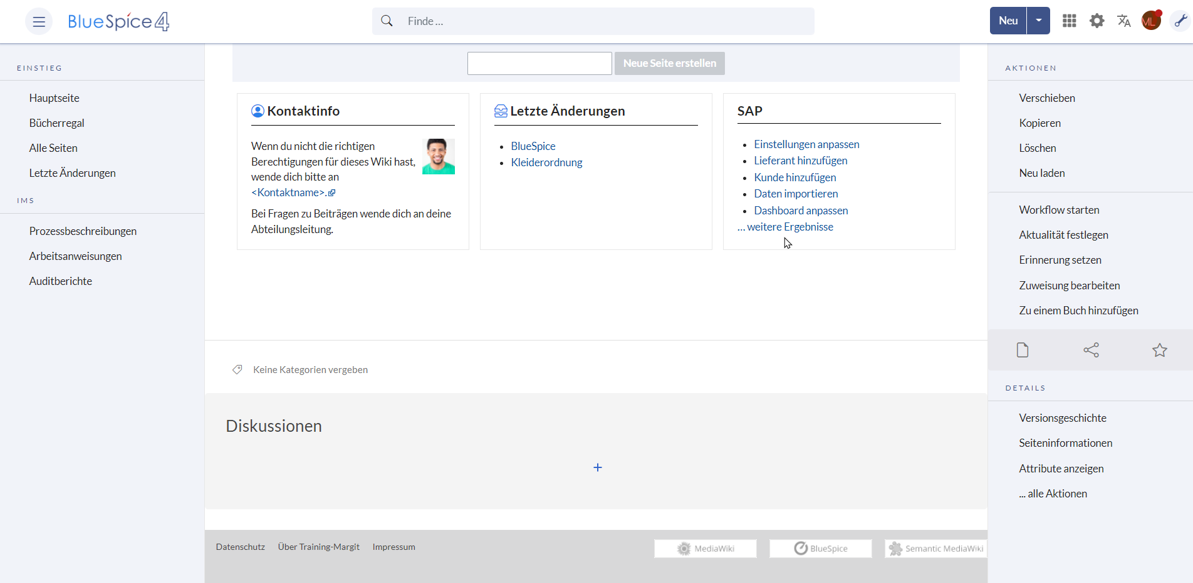
Rundgang
Kopfleiste
Logo
Titelsuche
Neu-Schaltfläche
Menüs
Umschalter für Seitenleisten
Inhaltsbereich
Titelbereich
Arbeitsbereich
Kategorienleiste
Diskussionen
Navigationsleiste
Einstiegslinks
Hauptnavigation
Buchnavigation
Seitenwerkzeuge
Standardaktionen
Erweiterte Aktionen
Zusatzaktionen (Export, Teilen, Beobachten)
Detailinformationen
Fußleiste
3 rechtliche Links
3 Schaltflächen zu Hilfesystemen

Slide 5
Suche
Titelsuche
Treffer nur in Seitennamen, ähnliche Seiten
auf Namensraum begrenzbar
Suchfilter Namensraum, Kategorie; Filtermenü
Volltextsuche
auch in Dateien, zahlreiche Suchfilter
Suchoptimierung Weiterleitungen, Disambiguierung
Suchoperatoren Volltextsuche: AND, OR, NOT, *
Seiten finden
Spezialseiten, Katgorienseiten, Abfragen

Slide 6



Konzepte
Seitenmodell
Kategorie
Namensraum
Unterseite

Slide 7
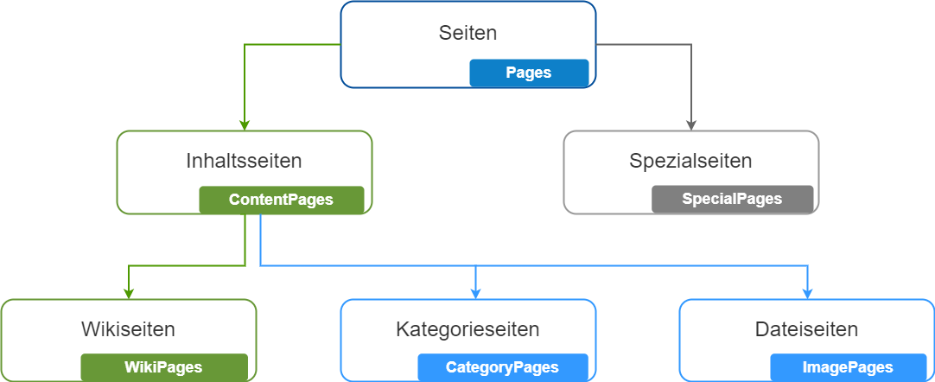
Seitenmodell

Slide 8




Inhaltsseite
Inhalt von Benutzern erstellt
hat Diskussionsseite
hat Versionierung

Slide 9



Spezialseite
automatisch erstellter Inhalt
zahlreiche Wartungsseiten
Werkzeuge zur Verwaltung

Slide 10




Kategorieseite oder Beschreibungsseite
Mischseite
kann bearbeitet werden
mit automatischem Inhalt

Slide 11




Namensraum
Sammlung von Seiten, deren Inhalte einen ähnlichen Verwendungszweck haben.
Teil des Seitennamens
Vordefiniert
Protokoll:IT/2022-10-02
QM:Materialbeschaffung
durch Admins angelegt
Rechteverwaltung
Flache Struktur
Verrechtung nur über Namensraum
nur Hauptnamensräume

Slide 12



Namensraum (2)
Suchfunktion
Verknüpfung mit Dateien
Eingrenzung der Ergebnisse
Zuordnung und Verrechtung
Organisationsprinzip
1 Namensraum pro Seite
unterstützt Kategorien und Unterseiten
Gleicher Name = unterschiedliche Seite

Slide 13

Kategorie
Tagging und Klassifizierung
Hierarchisch
„Verschlagwortung“
Anwendung einer Ordnungsstruktur
Unterkategorien sind möglich
Mischkonzept
Namensraum-unabhängig
Tag, Ordnungskategorie,
temporäre Markierung
im gesamten Wiki anwendbar

Slide 14
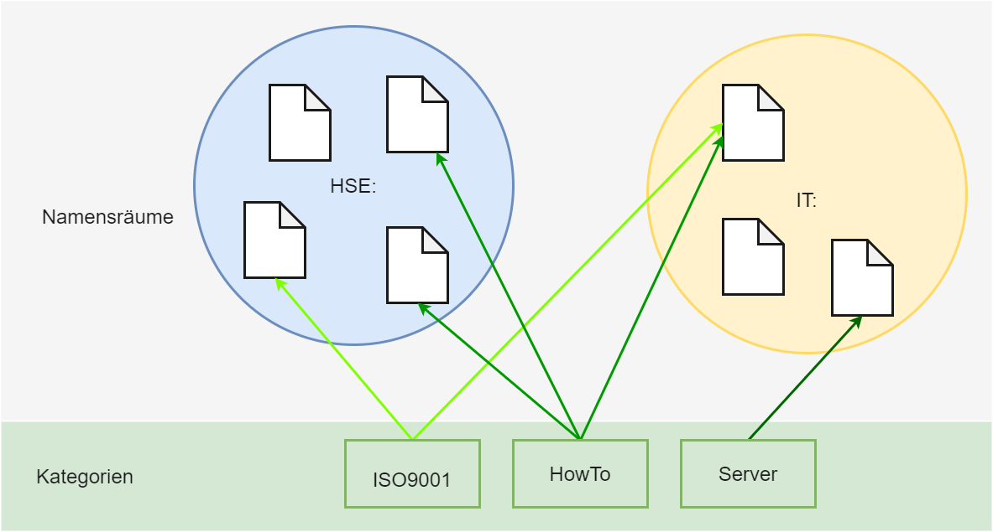
Namensraum versus Kategorie

Slide 15
Beispiel: Kategoriensystem
- 01 Wiki
--Abteilung ---EDV ---Finanzen ---Logistik ---Marketing ---Produktentwicklung ---Projekte ---Vertrieb ---Verwaltung
--Dokumententyp ---Ankündigung
---Anleitung ---Arbeitsanweisung
---Checkliste ---FAQ
---Fehlerbehebung ---How-to
---Idee ---Merkblatt ---Prozessbeschreibung ---Richtlinie ---Vorlage
--Fachgebiet ---Material ---Mechanik ---Statik
--Subjekt ---Anbieter ---Hersteller ---Kunde ---Lieferant
--System ---CAD ---CRM ---Outlook ---SAP
--Tag
---Feature
---

Slide 16



Unterseite
Syntax
Breadcrumb / Seitenpfad
Schrägstriche erzeugen Unterseiten
„stark assoziierte“ Seiten
Separate Versionierung
Sprachverwaltung
Wirkt sich auf Freigabe aus
Sonderfall: Mehrsprachiges Wiki

Slide 17
Beispiel: Unterseite
„vollqualifizierter“ Seitenname:
Produkt:N-52000768-2/Technische Notizen
Namensraum:Übergeordnete Seite/Unterseite
Anwendungsfälle:
Wiederkehrendes Set von zusammen-gehörigen Seiten
Übersicht -> Detail
Flache Unterseitenhierarchie (1-2 Ebenen tief)
Automatisches, konsistentes Anlegen der Unterseiten über Vorlagen oder Formulare
Zugang über:
Navigation am Seitenanfang
Droplet „Unterseiten“
Snippet {{#subpages:}} (im Quelltext)

Slide 18




Wikitext
Vereinfachte Auszeichnungssprache
sprache
Quelltext
Sonderinhalte einfügen, Abfragen, Versionsvergleich
Inhaltsformatierung, einfacher Aufbau
Teilweise visuelles Einfügen
Erweiterter Wikitext
Erzeugt Wikitext-Formatierung
HTML, Parserfunktionen, „Tags“

Slide 19
Beispiel: Wikitext
Dieser Text wird ΄΄΄fett΄΄΄ gedruckt.
Dieser Text wird ΄΄kursiv΄΄ gedruckt.
==Überschrift==
Dies ist ein Link zu einer [[Apfelstrudel|Wikiseite]].
Das ist ein [https://bluespice.com externer Link].
Eingebundenes Bild: [[Datei:Bild.png|300px]]
Erlaubte HTML-Tags:
<br> Zeilenumbruch
<hr> Trennlinie
<span style=„background:#efefef“> Vorformatierter Klartext</span>
<div class=„hinweis“>
Sonderformatierter Textabschnitt</div>

Slide 20
Funktionen
Verhaltensumschalter
Tag
- - - -
< >
__TOC__ , __NOTOC__ , __NODISCUSSION__
<gallery> , <bs:bookshelf>
Variable
Parserfunktion
{{ }}
{{# }}
{{FULLPAGENAME}}, {{CURRENTYEAR}}
oft in Vorlagen
{{#ifeq:{{{1}}}|y|true|false}}

Slide 21
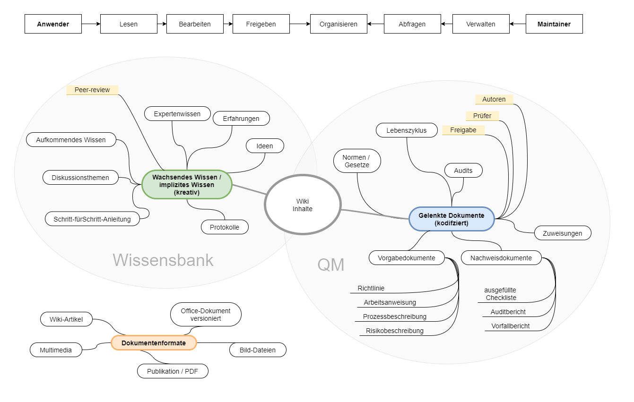
Wissensmanagement

Slide 22
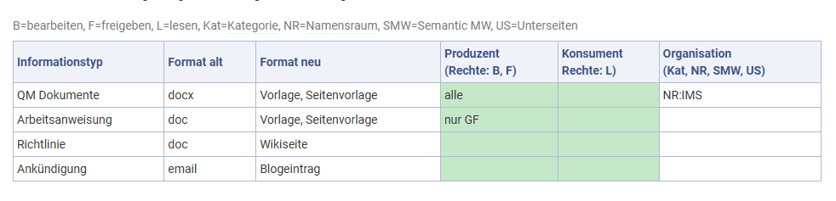
Inhaltsplanung
https://de.wiki.bluespice.com/wiki/Inhaltsplanung

Slide 23
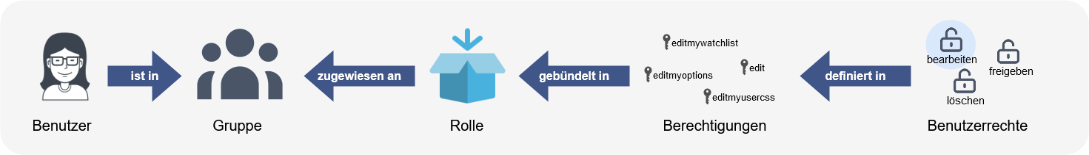
Rechte
Rechte können “entzogen”
werden
Benutzer-
verwaltung
Gruppen-
verwaltung
Rechte-
verwaltung
Namens-
räume

Slide 24
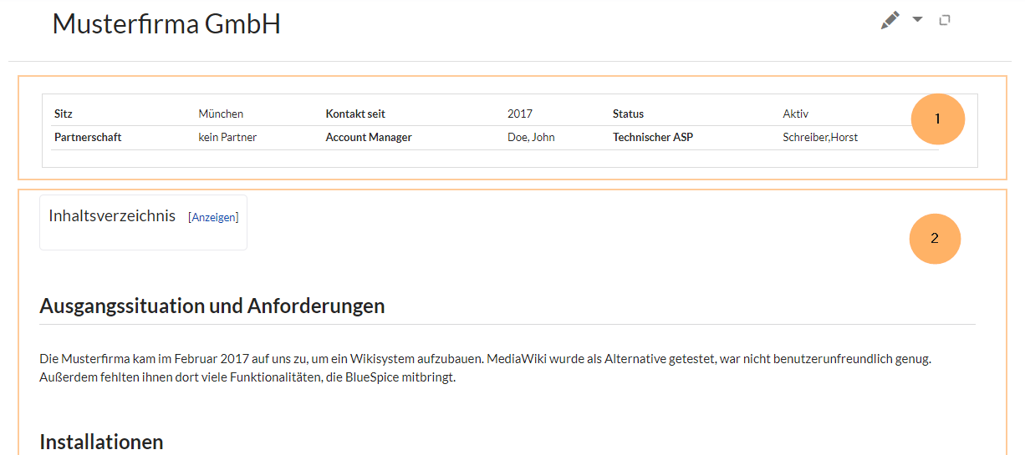
Seitenvorlagen und Vorlagen

Slide 25
Vorlagen
Seitenvorlage
nur für neue Seiten
erzeugt eine vorbefüllte Seite
kann eine Vorlage enthalten
Anwendung über:
Seitenvorlagenverwaltung
Inputboxen
Formulare
Einige Seitenvorlagen werden mitgeliefert
Vorlage
wiederverwendbare Inhalte und Formatierung
über Editor auf Seiten einfügbar
enthält oft Logik
Erstellung über:
Quelltextbearbeitung (TemplateData)
Einfaches Ausfüllen der Vorlagen im visuellen Bearbeitungsmodus
Kann mit Formularen erweitert werden

Slide 26
Vorlage
Layout vorbereiten
Parameter (Werteplatzhalter) erstellen
Eingabemaske erstellen (TemplateData oder Page Forms)
Vorlage auf Seite einbinden
Layout anpassen (TemplateStyles)
Eine Vorlage ermöglicht es, wiederkehrenden Inhalt auf Seiten einzubinden.

Slide 27
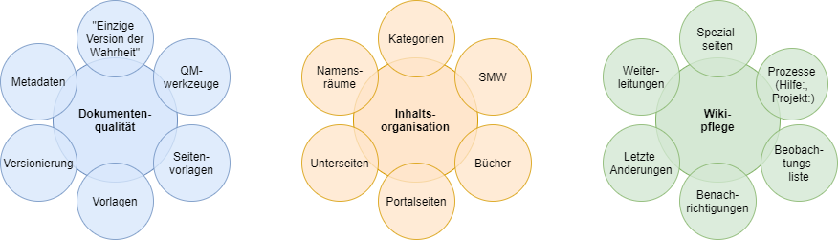
QM

Slide 28
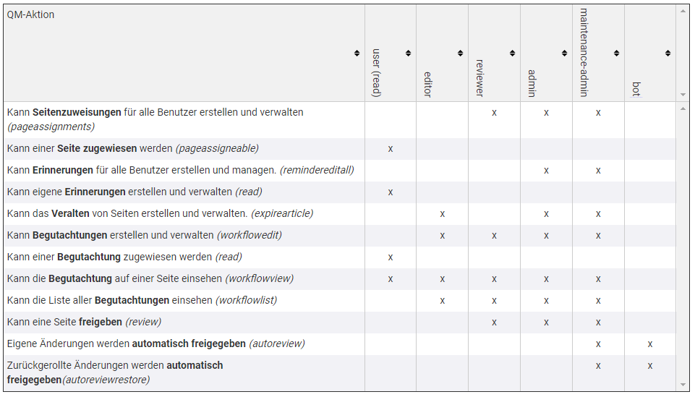
QM
QA-Werkzeuge Berechtigungsmatrix

Slide 29
Bücher
Jede Seite kann nur in 1 Buch sein gilt für allgemeine Bücher
Bücherregal Verrechtung über Namensraum „Buch“
Kapitelnavigation
<bookshelf src="Buch:IT-Handbuch" />
PDF-Export mit Titelseite Buch teilweise oder ganz exportieren
Paginierung möglich
Konfigurationseinstellung
Vorlagenanpassung auf dem Server mehrere Vorlagen möglich

Slide 30




Spezialseiten zur Wikipflege
Spezialseiten
Änderungen nachverfolgen
Statistiken und Logs
Massenbearbeitung (suchen/ersetzen, importieren/exportieren)
Probleme erkennen (defekte Weiterleitungen, nicht kategorisierte Seiten)
Benachrichtigungen Email oder Wiki
Beobachtungsliste Liste geänderter Seiten (passiv)
Prozesse Namensraum Hilfe / Projekt

Slide 31



BlueSpice Social
Blog/Microblog
Diskussionen
eingrenzbar, Verrechtung möglich, Rollup auf Portalseiten möglich
Seitenebene, kommentierbar, hat Status
Benutzerprofil
Timeline
zeigt Wiki-Aktivitäten an
Verlauf aller sozialen Aktivitäten, liefert wiederverwendbare Filter

Slide 32
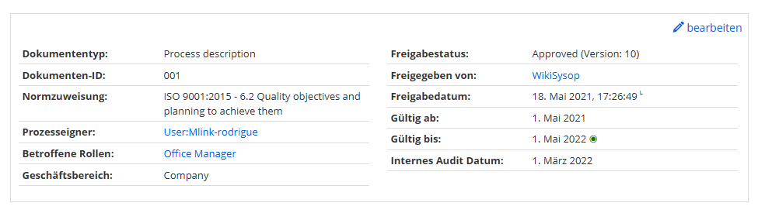
Strukturierte Daten

Slide 33
Informationstypen
Aktuelles
Ankündigung
Mitteilung
Termin / Event
Newsletter
Protokoll
Diskussion
Beschluss
Hilfe
Anleitung
Kontakte
FAQ
Fehlerbehebung
Merkblatt
Glossar
Prozess/ Ablauf
Arbeitsanweisung
Organigramm
Prozess
Rollenbeschreibung
Richtlinie
Checkliste
Projekte
Entscheidungsmatrix
Statusbericht
To-do Liste (Team)
Projektplan
Kategorien
Namensräume
Unterseiten
Vorlagen

Slide 34




Verdecktes Wissen
implizit
unentdeckt
E-mail
VERDECKTES WISSEN
verteilerabhängig
nicht immer verfügbar
„verschwinden“
wechselhaft
„unwichtig“
Anhänge nicht zentral organisierbar
„meine Idee“
geht verloren
unversioniert
EDV-Systeme
spezialisiert
Netzwerk
schlecht durchsuchbar
beschränkt
komplex
Neue Inhalte nicht erkennbar
dezentral
1 Eigner

Slide 35
Kontakt
Hallo Welt! GmbH • Postfach 11 02 19 • 93015 Regensburg
E-Mail: support@bluespice.com
Telefon: +49 (0)941 660 80 0
Telefax : +49 (0)941 660 80 189
www.bluespice.com
www.hallowelt.com

